Slide 1
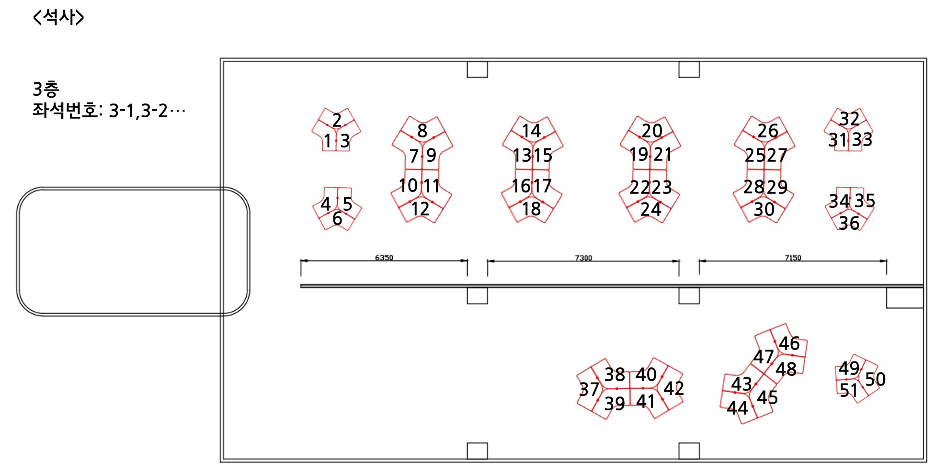
<3층>
자리번호 301, 302, …, 366
01
04
07
10
13
16
03
02
06
05
09
08
12
11
15
14
18
17
19
20
22
23
25
26
28
29
31
32
34
35
21
24
27
30
33
36
37
38
40
41
43
44
46
47
39
42
45
48
49
52
55
58
61
64
51
50
54
53
57
56
60
59
63
62
66
65

Slide 2
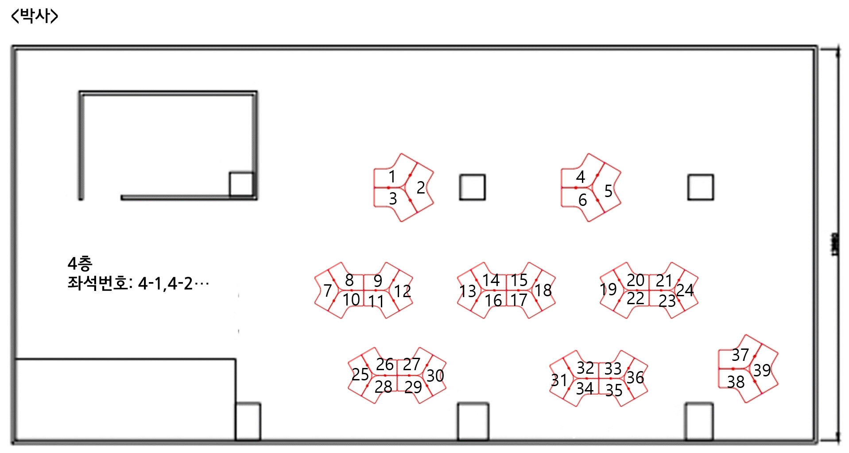
<4층>
자리번호 401, 402, …, 451
01
02
04
05
07
08
10
11
03
06
09
12
13
14
16
17
19
20
22
23
25
26
28
29
31
32
34
35
15
18
21
24
27
30
33
36
37
40
43
46
49
39
38
42
41
45
44
48
47
51
50

